Slide 1

Şirket ve Yatırımcılar için
Borsa İstanbul Özel Pazarı
KONYA TİCARET ODASI
4 Aralık 2014

Slide 2
İçerik
Özel Pazar nedir?
Kimler Üye Olabilir?
Özel Pazar nasıl işliyor?
Kademeli ve güvenli bilgi paylaşımı
Nitelikli yatırımcı kaydı
Şirketlere sunulan avantaj ve hizmetler
Yatırımcılara sunulan avantaj ve hizmetler
Üyelik için gerekli belgeler
Ücret tarifesi

Slide 3
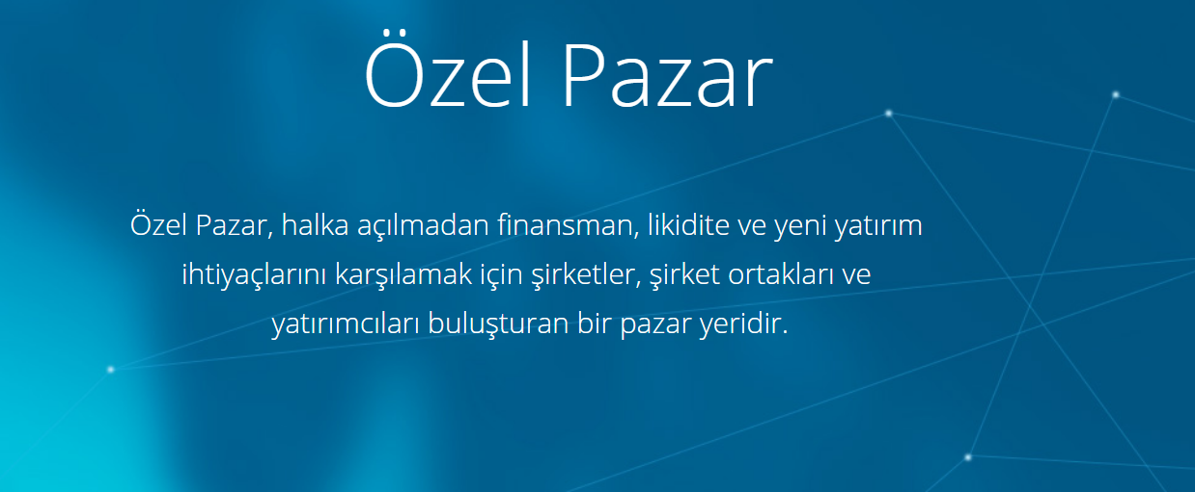
Özel Pazar Nedir?
Özel Pazar, halka açık olmayan anonim şirket paylarının ikili anlaşmalarla alınıp-satıldığı, üyelik bazlı ve web tabanlı bir Pazar yeridir.
Borsa’nın klasik Pazar yerlerinin aksine sürekli alım-satım işlemi yapılmayan, kamuoyunu aydınlatma gibi yükümlülükleri bulunmayan, pay devrinin ve ortaklık yapısının şirketin kendi kontrolünde olduğu bir platformdur.
Şirket ve yatırımcıları güvenlikli bir ortamda bir araya getirir. Doküman ve bilgi paylaşımı ile pay satış ihalesi düzenleme gibi imkânlar sunar.

Slide 4

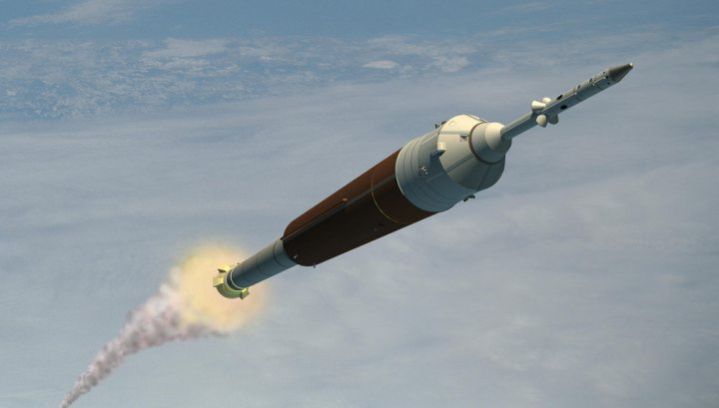
Kimler Üye Olabilir?
Anonim ve Limited Şirketler
(Halka açık olmayan Yeni ve Yükselen Girişimler, Değerlendirme Komitesi görüşü ile üye olurlar)
Şirket Ortakları
Yatırımcılar
Aracılar
Servis Sağlayıcılar
Yeni Girişimler:
Şirketin kuruluşundan itibaren en az 6 ay ve en fazla 5 yıl geçmiş
En az 1 adet fatura kesmiş
Yatırımcılar:
Nitelikli yatırımcılar
Bireysel Katılım Yatırımcıları (sertifikalı melek yatırımcılar)
Yurtdışında yerleşik nitelikli ve melek yatırımcılar
Yükselen Girişimler:
Aktif büyüklüğü veya satış gelirleri asgari 5 milyon TL
Şirketin kuruluşundan itibaren en az 2 yıl geçmiş

Slide 5
Nitelikli yatırımcı kaydı
Merkezi Kayıt Kuruluşu’nda nitelikli yatırımcı hesabı olanlar Özel Pazar’da yatırımcı üyeliği başvurusunu hemen yapabilirler.
Aracı kurum ve bankalara başvurarak Nitelikli yatırımcı hesabı açtırabilmek için aranan şartlar:
a) Aracı kurum, banka, portföy yönetim şirketi, kolektif yatırım kuruluşu, emeklilik yatırım fonu, sigorta şirketi, ipotek finansman kuruluşu, varlık yönetim şirketi ya da bunlara muadil yurt dışında yerleşik kuruluş olmak
b) Diğer tüzel kişiler: “finansal varlıkları toplamının 1.000.000 TL tutarını aşması” veya “aktif toplamının 50.000.000 TL, yıllık net hâsılatın 90.000.000 TL, öz sermayenin 5.000.000 TL’nin üzerinde olması kıstaslarından en az ikisini” şartlarını sağlamak
c) Gerçek kişiler: “finansal varlıkları toplamının 1.000.000 TL tutarını aşması”
Tüzel kişiler nitelikli yatırımcı kaydı olmadan Özel Pazar’a üye olabilir. Bunun için yukarıda nitelikli yatırımcı şartlarını taşıdığını (finansal varlıkları toplamı kıstası dışında) gösteren belge ve son döneme ait mali tablolarını Özel Pazar platformuna yüklemeleri yeterlidir.

Slide 6
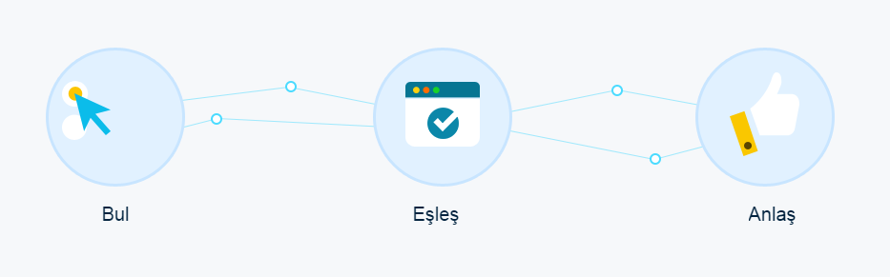
Özel Pazar Nasıl İşliyor?
Size uygun yatırımcıların listelendiği Öneri Listesi’nden ya da kapsamlı Arama Motorundan yatırımcıları bulun.
Yatırımcılara ilgi bildirimi göndererek ya da gelen ilgi bildirimlerini kabul ederek eşleşin, Yetkili alıcı/satıcı olun. Yetkili alıcı ve satıcılar bir birlerinin bir çok bilgisine erişim sağlıyor, birbirileri ile Görüşme Odası uygulaması başlatabiliyor, Likidite Programlarına katılım sağlayabiliyor.
Güvenli Görüşme odalarında belge paylaşın, görüşün ve anlaşın. Anlaşmanızı Özel Pazar’a bildirin. Pay defterinizi güncelleyin.

Slide 7
Kademeli ve güvenli bilgi paylaşımı
 | Eşleşme Öncesi Tüm Üyelerle 1. Seviye Bilgi Paylaşımı | Yetkili Alıcı ve Satıcılar için 2. Seviye Bilgi Paylaşımı | Görüşme Odalarında Güvenli İletişim ve Doküman Paylaşımı
Şirketler | Sektör, faaliyet konusu, ülke bilgileri, varsa aralık olarak mali bilgileri, yatırımcılarda aradıkları özellikler, değerleme raporu olup olmadığı, teklif ettikleri ortaklık oranı ve talep ettikleri tutar bilgileri | İletişim bilgileri, ortaklık yapısı ve satışa çıkarılan pay tutarı bilgileri, oranı ve talep ettikleri tutar, kurucu ortak ve yöneticileri tanıtıcı bilgi, mali tablolar, varsa girişimci iş planı ve değerleme raporları, | Anlık doküman paylaşımı, yazılı, görüntülü ve sesli mesajlaşma hizmetleri bulunmaktadır. Tarafların görüşme odası kayıtları güvenli ortamda kriptolanarak saklanır. Kapsamlı ve kullanışlı bir doküman yönetimi uygulaması ile yetkili alıcı ve satıcılar belge paylaşımı yapabilir.
Yatırımcılar | Yatırımcı tipi, ülke, aralık olarak yatırım tutarı bilgileri, şirketlerde aradıkları özellikler, ilgi duydukları sektörler ve uzmanlık sağlayabilecekleri alanlar, tanıtıcı özet bilgileri | İletişim bilgileri, kayıt dokümanları
Üyeler isim veya unvanlarını 1. seviyede gizleyerek, sadece yetkili alıcı veya satıcılarına gösterebilirler.

Slide 8
Şirketlere sunulan avantaj ve hizmetler
Sermaye artırımı yoluyla yeni yatırımlar için finansman sağlama imkânı
Mevcut payların satışı ile likidite sağlama imkânı
Sermaye Piyasası Kurulu’nun kamuoyunu bilgilendirme ve finansal raporlama gibi düzenlemelerine tâbi olmama
İşlemlerin, ortaklık yapısının ve bilgi akışının şirketlerin kontrolünde olması
Sadece lisanslı melek yatırımcılar ile nitelikli yatırımcılara açık olma
Girişimci ekosisteminin tüm unsurlarını barındırma:
Hukuki ve finansal konularda yardımcı hizmetler sunan Servis Sağlayıcı üyeler ve çözüm ortakları
Likiditeyi artıran Aracı üyeler
Size uygun yatırımcıları bulan Öneri Listesi ve istediğiniz özellikte yatırımcıyı bulmanıza imkân tanıyan Arama Motoru
Yatırımcıya erişim için şirket tarafından ilgi bildiriminde bulunabilme imkânı
Güvenli dosya paylaşımı ve iletişim için Veri ve Görüşme Odası
Yatırımcılara belirlenen süre boyunca pay alım satımını önlemek amacıyla pay devir kısıtı (lock-up) süresi koyma imkânı
Bir çok yatırımcı ya da şirkete aynı anda pay alım-satım ihalesi düzenlemek için Likidite ve Alım Programları
Üye şirketlerin halka açılmaları durumunda kotasyon ücretlerinde indirim

Slide 9
Yatırımcılara sunulan avantaj ve hizmetler
Daha önce alınmış olan payları satarak likide etme imkânı
Üyelik öncesinde Değerlendirme Komitesi onayından geçmiş şirketlere erişim imkânı
Büyüme potansiyeline sahip şirketlere uzun vadeli yatırım imkânları
GSYO ve GSYF yatırımları ile Bireysel Katılım Yatırımcıları için vergi istisnaları
Sadece anonim şirket statüsünde bulunan, kuruluşundan itibaren en az 6 ay geçmiş ve en az 1 adet fatura kesmiş Yeni Girişimler ile en az 2 yıldır faaliyette olan, aktif ya da satış büyüklüğü 5 milyon TL’nin üstündeki Yükselen Girişimlere erişim
Girişimci ekosisteminin tüm unsurlarını barındırma:
Hukuki ve finansal konularda yardımcı hizmetler sunan Servis Sağlayıcı üyeler ve çözüm ortakları
Likiditeyi artıran Aracı üyeler
Size uygun şirket ve şirket ortaklarını bulan Öneri Listesi ve istediğiniz özellikte şirketleri bulmanıza imkân tanıyan Arama Motoru
Şirketlere erişim için yatırımcı tarafından ilgi bilidiriminde bulunabilme imkânı
Güvenli dosya paylaşımı ve iletişim için Veri ve Görüşme Odası
Şirketlerin başka yatıorımcılarla sistem üzerinden görüşmelerini önlemek amacıyla münhasırlık süresi koyma imkânı
Bir çok yatırımcı ya da şirkete aynı anda pay alım-satım ihalesi düzenlemek için Likidite ve Alım Programları

Slide 10
Üyelik için gerekli belgeler
Şirketler
Üyelik sözleşmesi ve imza sirküleri
Ticaret sicili kaydı
Şirketin esas sözleşmesi
Pay defterinin ortaklık yapısını gösterir sayfaları
Finansal tablolarda belirtilen bilgiler dışında vadesi geçmiş borcu olmadığına dair beyan ya da varsa borcun içeriğine ilişkin açıklama
VUK’a göre hazırlanmış asgari son 2 yıla ait mali tablolar (Yükselen Girişimler için)
Girişimci iş planı, sadeleştirilmiş finansal tablolar, varsa sahip olduğu patentler, şirketi, işi ve kurucu ortaklar ile şirket yöneticilerini tanıtıcı özet bilgi (Yeni Girişimler için)
Yatırımcılar
Üyelik Sözleşmesi ve tüzel kişi yatırımcılar için imza sirküleri
Gerçek kişiler için nüfus cüzdanı örneği
Tüzel kişiler için esas sözleşme / şirket sözleşmesi veya faaliyet izin belgesi
Nitelikli yatırımcı kaydı olanların Platform üzerinden nitelikli yatırımcı olduklarını bildirmeleri
Nitelikli yatırımcı kaydı olmayan tüzel kişi yatırımcıların nitelikli yatırımcı şartlarını taşıdıklarını gösteren mali tabloları veya belgeleri
Bireysel Katılım Yatırımcıları için bireysel katılım yatırımcısı lisansı
Yurtdışında yerleşik yatırımcılar için nitelikli yatırımcı olduklarını ya da melek yatırımcı ağlarına üye olduklarını gösteren belge ve beyanlar

Slide 11
Ücret Tarifesi
1) Üyelik kayıt ücreti
Yeni Girişim / Yeni Girişim Ortağı Üyeliği | 1.000 TL
Yükselen Girişim / Yükselen Girişim Ortağı Üyeliği | 2.500 TL
Bireysel Yatırımcılar | 2.500 TL
Kurumsal Yatırımcılar | 5.000 TL
2) Görüşme Odası (Yetkilendirme) ücreti
Yeni Girişimlere ilişkin yetkilendirme: | 1.000 TL
Yükselen Girişimlere ilişkin yetkilendirme: | 5.000 TL
3) Alım-Satım ücreti
Alım-satım tutarı ile çarpılacak ücret oranı: | 1/1000
Yeni Girişim için asgari tutar: | 1.000 TL
Yükselen Girişim için asgari tutar: | 5.000 TL

Slide 12
Teşekkürler…
Web Adresi:
www.bistozelpazar.com
Twitter:
@BistOzelPazar
https://twitter.com/BistOzelPazar
Facebook:
https://www.facebook.com/bistozelpazar
Youtube:
http://www.youtube.com/bistozelpazar
E-Posta:
info@bistozelpazar.com
Telefon:
+90 212 298 29 29

